Slide 1

Computação, Sistemas e Software
Profª Rafaela B. Schroeder

Slide 2
Computação - Conceito
Origem: latim computatio
Ato ou efeito de computar
Cálculo, contagem ou cômputo (Michaelis)
Ciência da Computação: ciência dos algoritmos (Brookshear, 2013)
Ábaco romano
Ábaco chinês
Algarismos

Slide 3
Sistema - Conceito
Conjunto de elementos
Elementos se relacionam/interagem
Possuem finalidades/objetivos

Slide 4
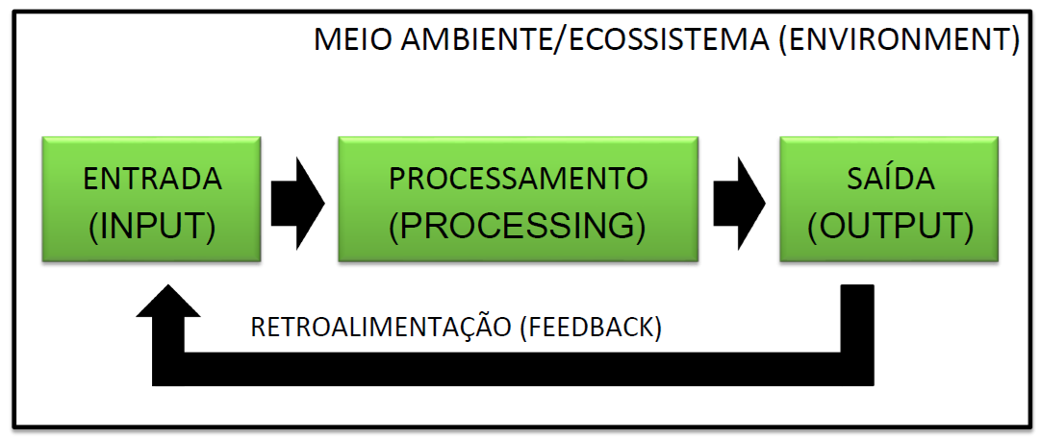
Sistema - Entrada e Saída
Entrada (Input)
Processamento (Processing)
Saída (Output)
Retroalimentação (Feedback)
Interação com o ambiente (Environment)

Slide 5
Sistema de Informação
Elementos: Software, Hardware, Dados, Procedimentos, Pessoas
Funções: Coleta, Processamento, Armazenamento, Distribuição
Objetivos: Controle de operações, Suporte à decisão, Vantagem competitiva

Slide 6
Teoria Geral dos Sistemas (TGS)
Origem: Ludwig von Bertalanffy (1930)
Integração das ciências naturais e sociais
Princípios válidos para sistemas em geral

Slide 7
Tipologia de Sistemas
Tipos
Concretos x Abstratos

Slide 8
Tipologia de Sistemas
Tipos
Naturais x Artificiais

Slide 9
Tipologia de Sistemas
Tipos
Abertos, Fechados e Isolados

Slide 10
Propriedades dos Sistemas
Adaptabilidade
Homeostase
Sinergia
Entropia
Estrutura e Funcionamento

Slide 11
Ciclo de Vida dos Sistemas
Concepção
Crescimento
Maturidade
Declínio
Colapso

Slide 12
Pensamento Sistêmico
Análise de inter-relações e feedback
Modelos e simulações
Reconhecimento de padrões ao longo do tempo

Slide 13
Cibernética
Norbert Wiener (1948)
Regulação e comunicação na máquina e no animal

Slide 14
Ciência da Computação
Solução de problemas por máquinas programáveis
Implementação de algoritmos em software

Slide 15
Processamento de Dados
Processamento Eletrônico de Dados (1950)
Uso comercial de mainframes
Origem do termo Informática

Slide 16
Telecomunicações e TI
Comunicação à distância
Convergência com informática
Tecnologia da Informação (TI/TIC)

Slide 17
Software - Conceito
Termo introduzido por John W. Tukey (1958)
Parte lógica do computador
Implementação de algoritmos

Slide 18
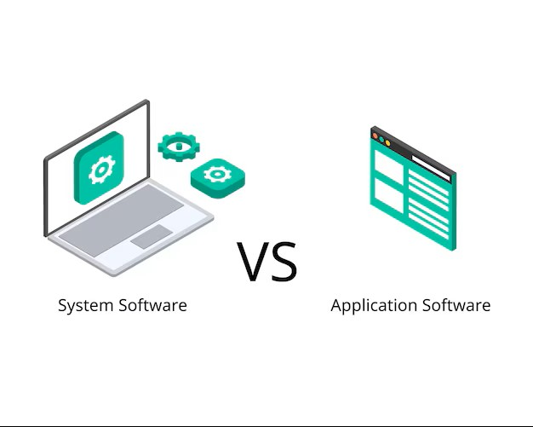
Tipologia de Software
Software de Sistema
Software de Aplicação
Software de Programação

Slide 19
Produto de Software
Código executável
Documentação
Dados e configuração
Estruturas de dados
Suporte e atualização

Slide 20

Referências
PRESSMAN, Roger. Engenharia de software.1995. Makron Books.
PRESSMAN, Roger.2006. McGraw-Hill.
Sommerville,Ian. Engenharia de Software. 2007.Pearson Education.
Audy, Jorge Luis Nicolas; ANDRADE, Gilberto Keller de; CIDRAL, Alexandre (Autor). Fundamentos de sistemas de informação. Porto Alegre: Bookman;2005.

